Slide 1
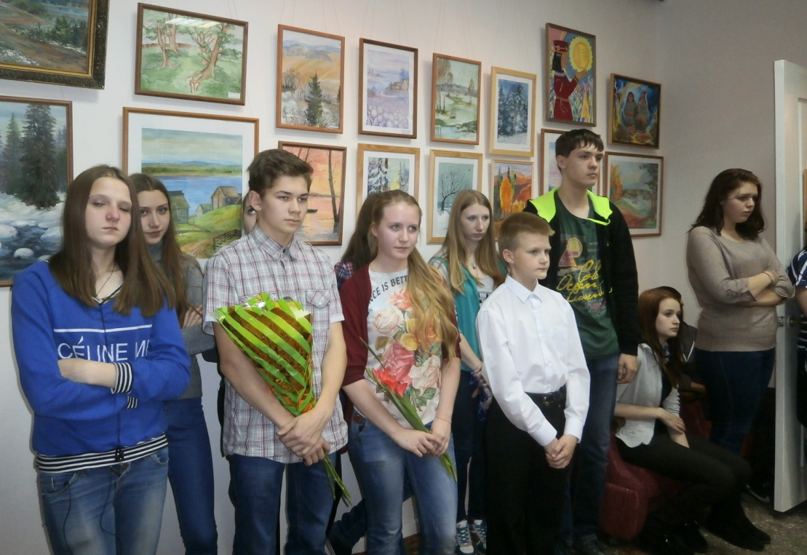
Работа молодёжного объединения «Творческая мастерская» в 2016/2017 учебном году ( 1 полугодие)

Slide 2
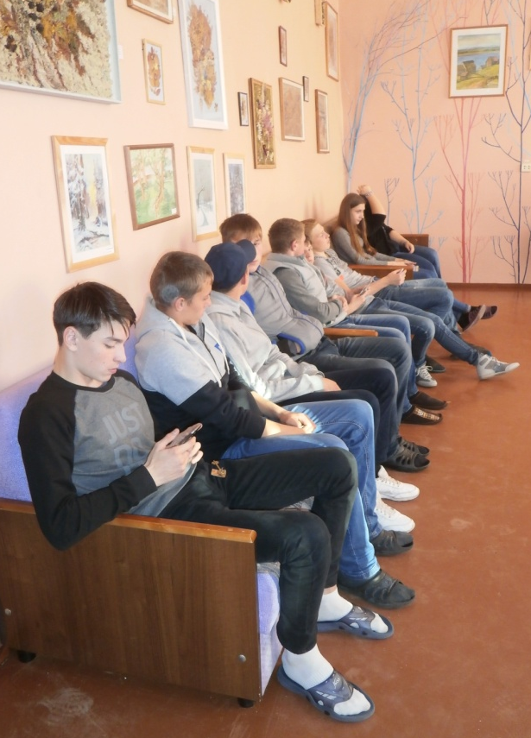
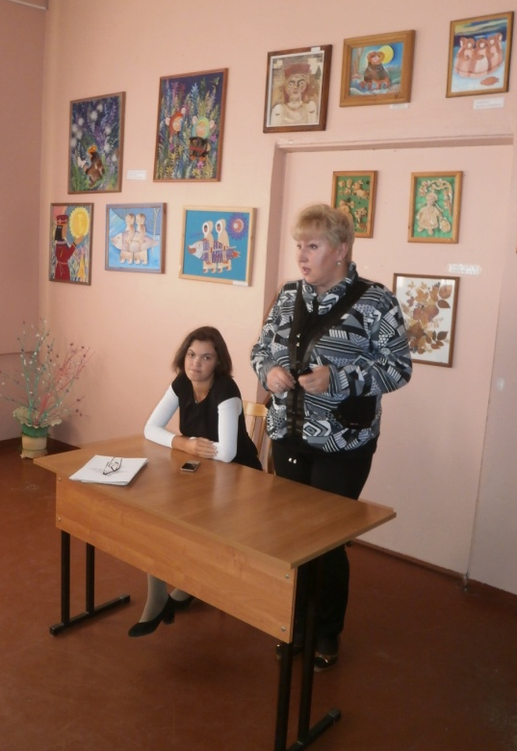
Сентябрь
Первое собрание группы
«Палитра севера» (ИЗО)
Староста группы Чистякова Лидия

Slide 3
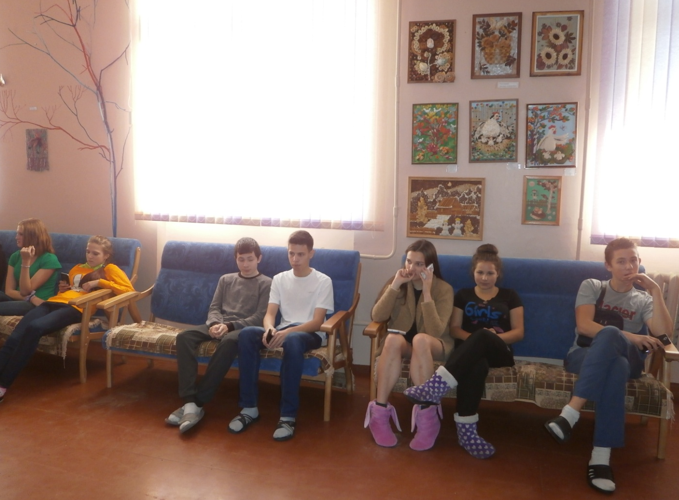
Флористы

Slide 4
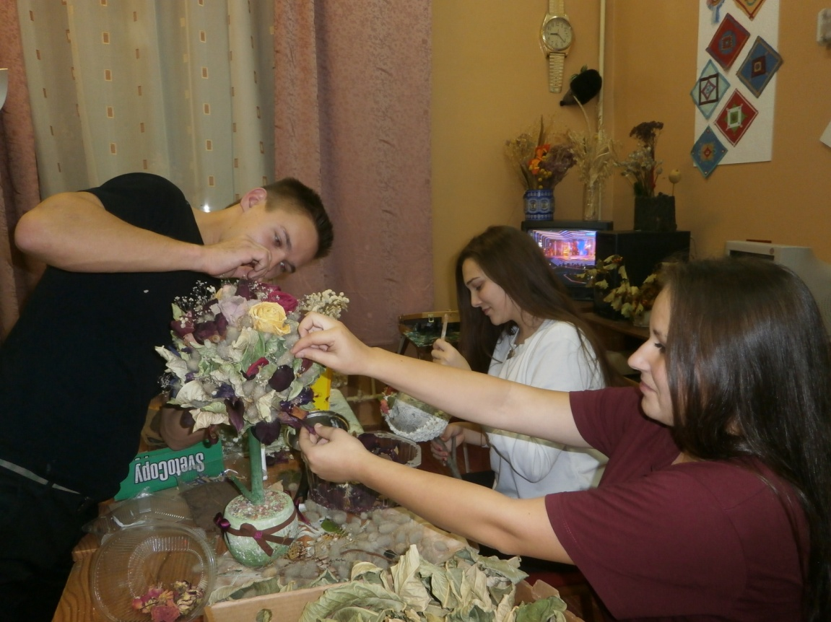
Подготовка к выставке.
(Масорин В., Круглова А., Вересова Т.)

Slide 5
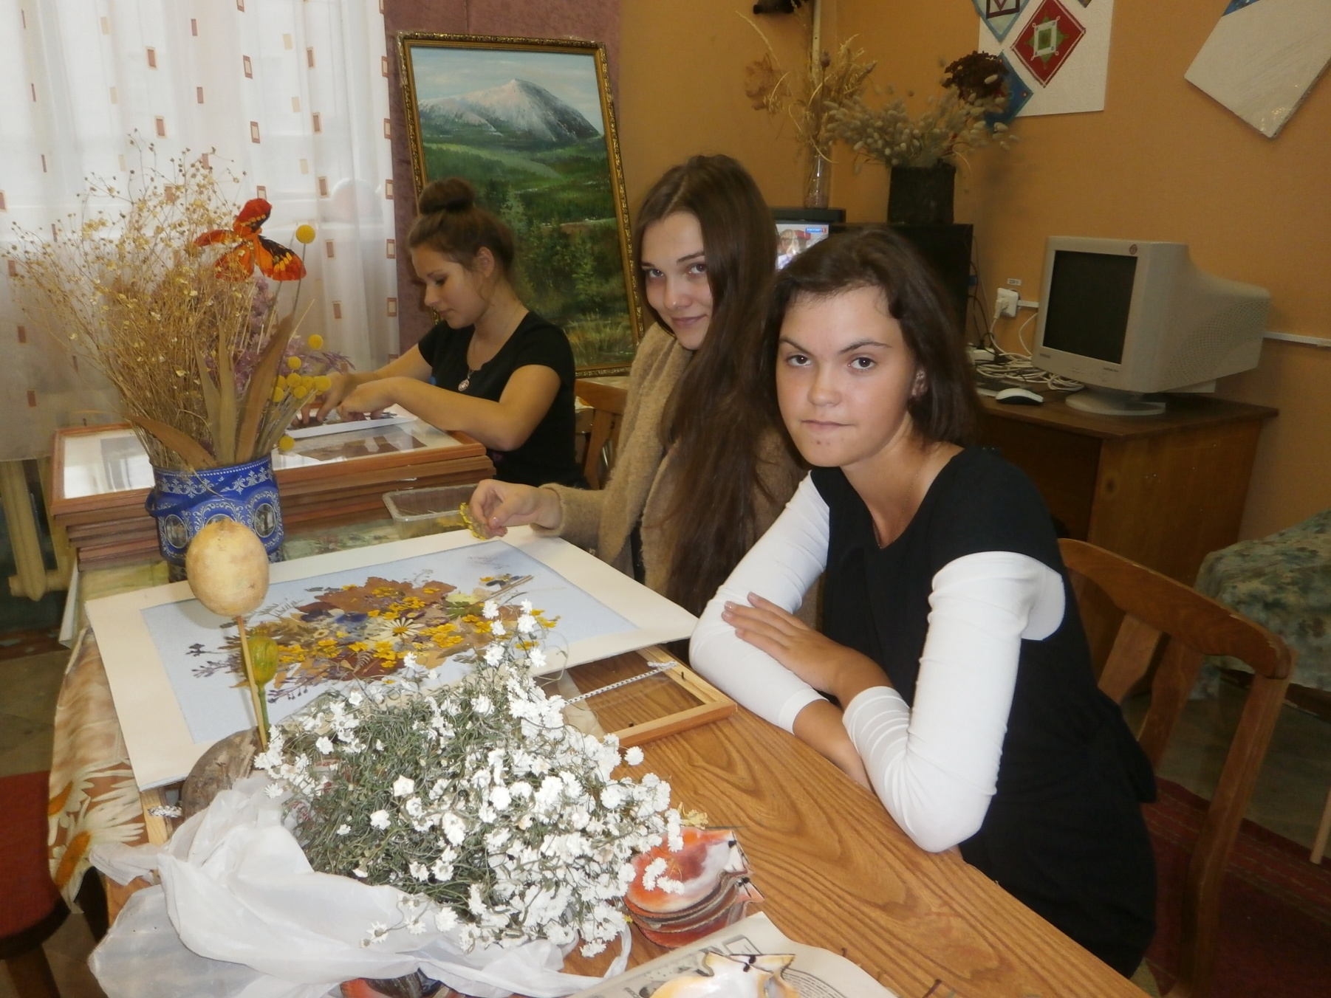

Slide 6
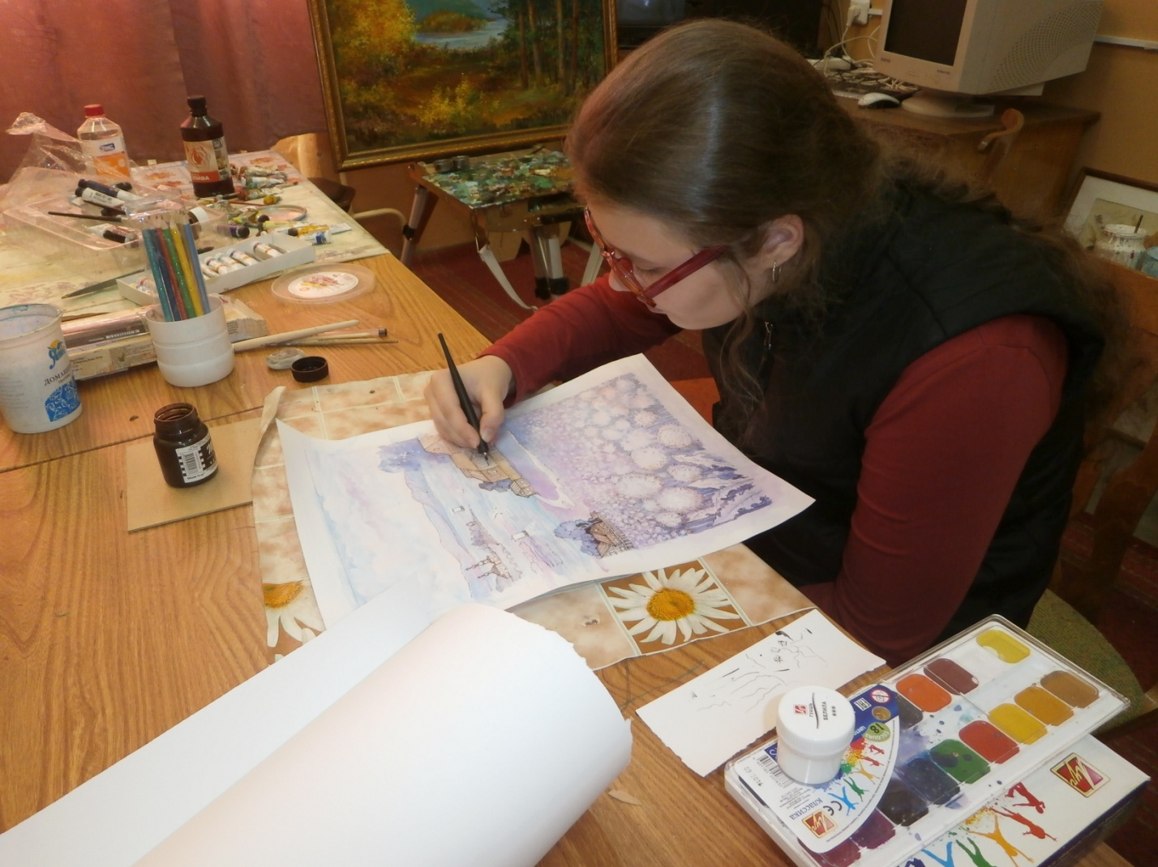
Шуркачёва Софья выполнила графическую работу
«Время одуванчиков»

Slide 7
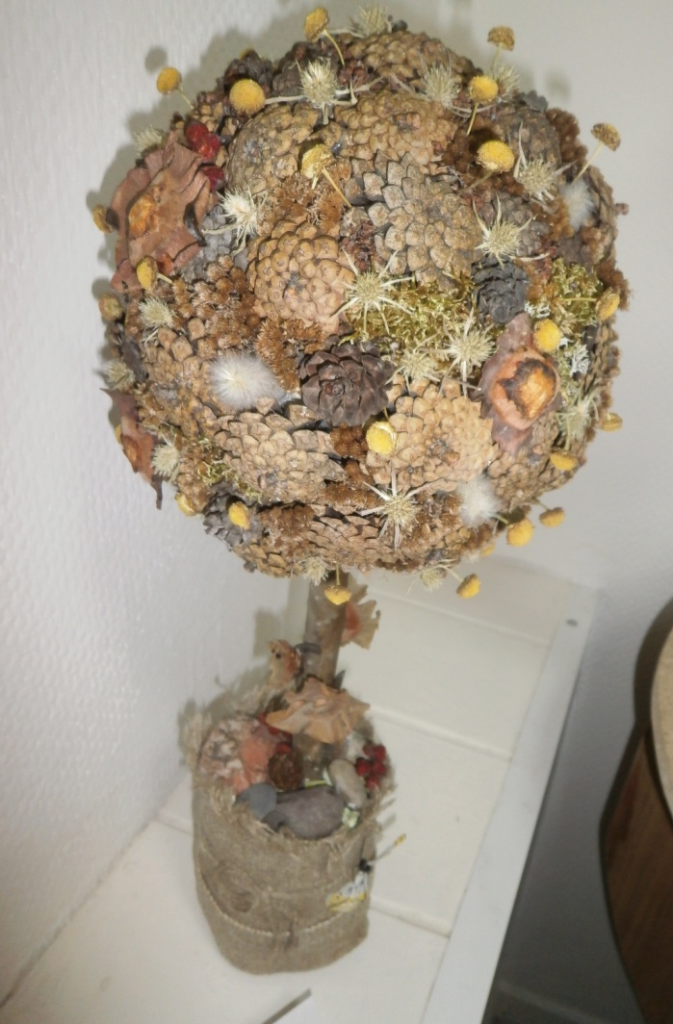
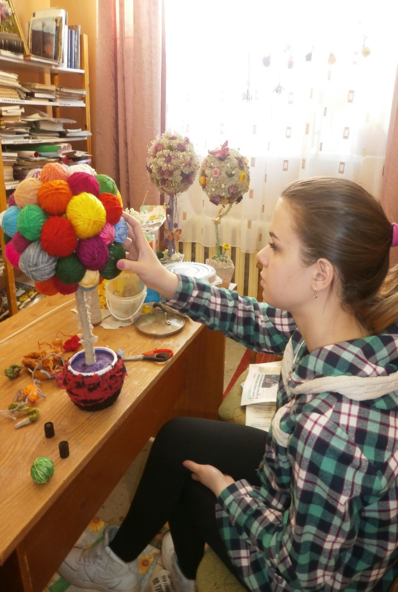
Гордеева Виктория выполнила флористические топиарии

Slide 8
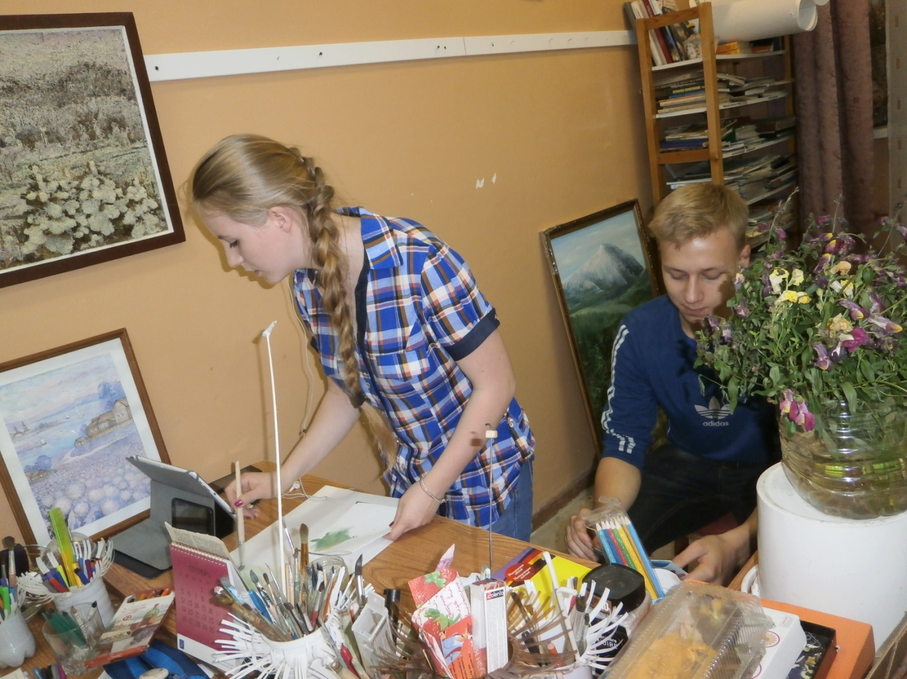
ОКТЯБРЬ
Башко Ксения представила «Осенний пейзаж»

Slide 9
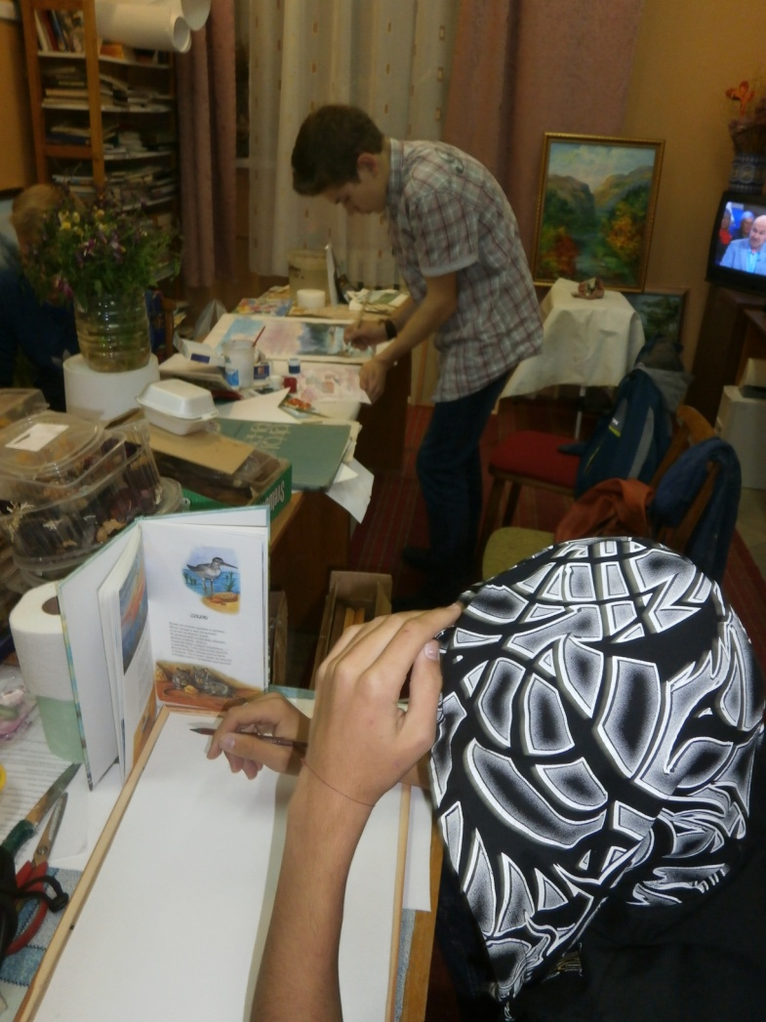
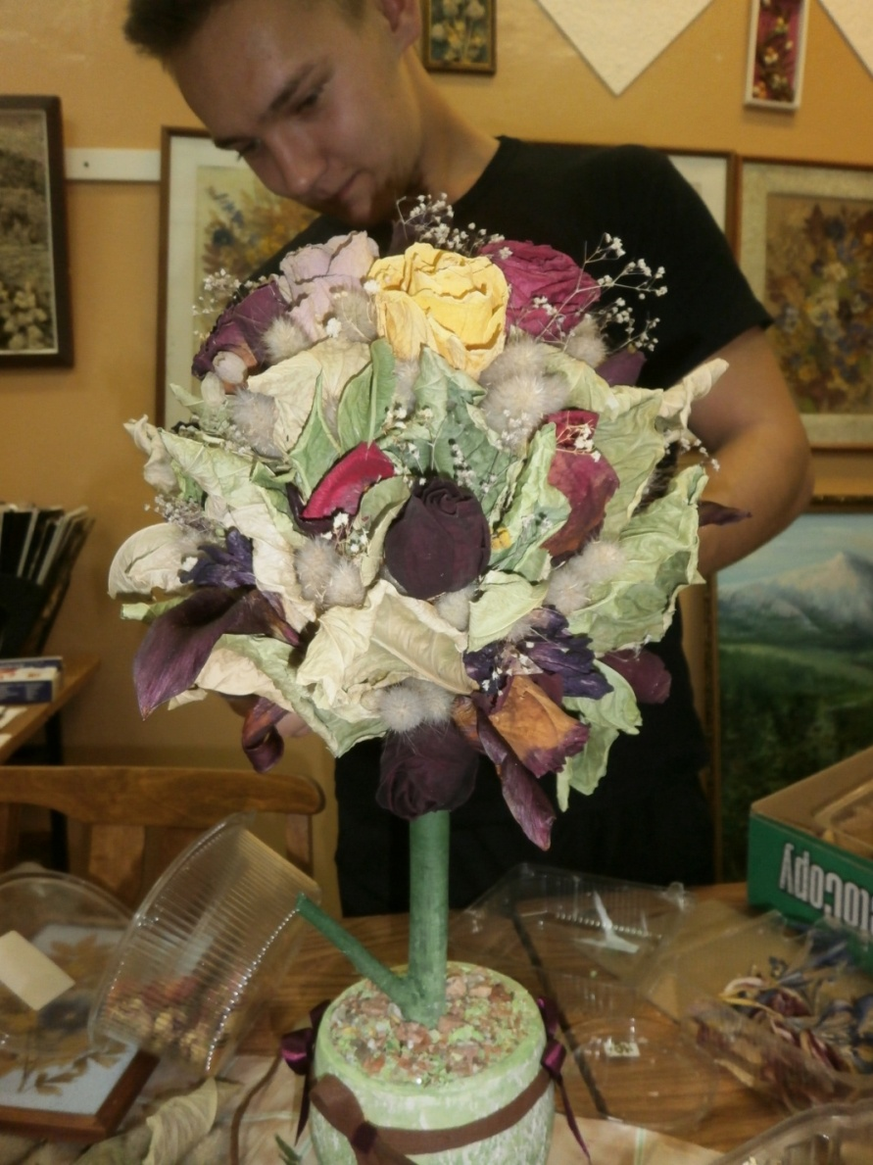
Филипповы Андрей и Алексей представили живопись. Масорин Вадим- флористику

Slide 10
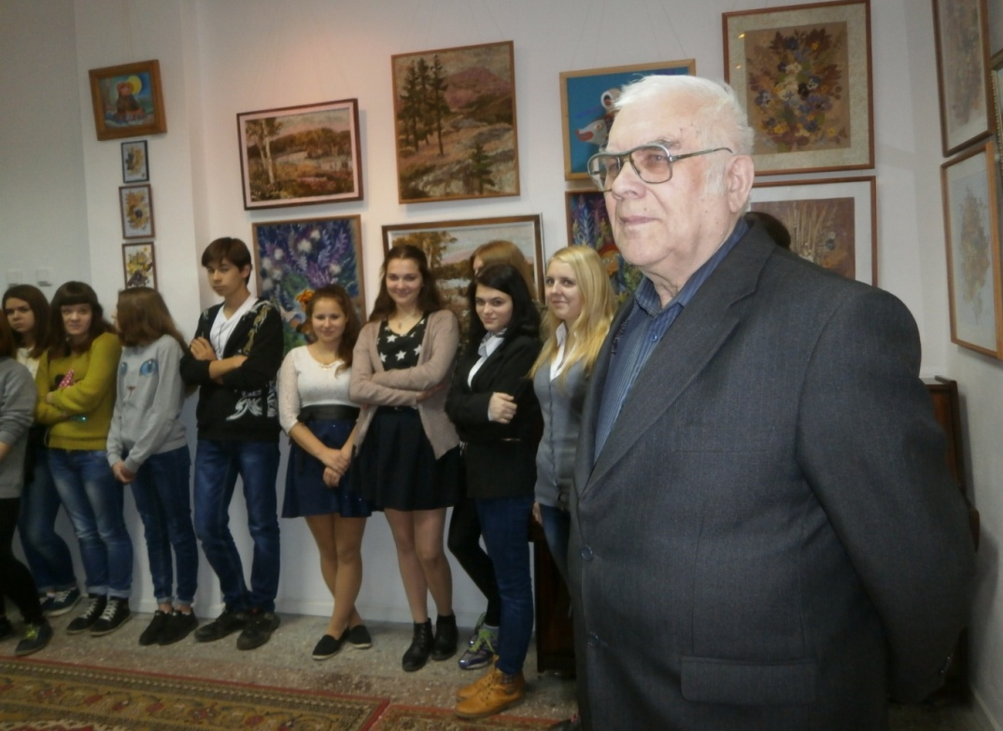
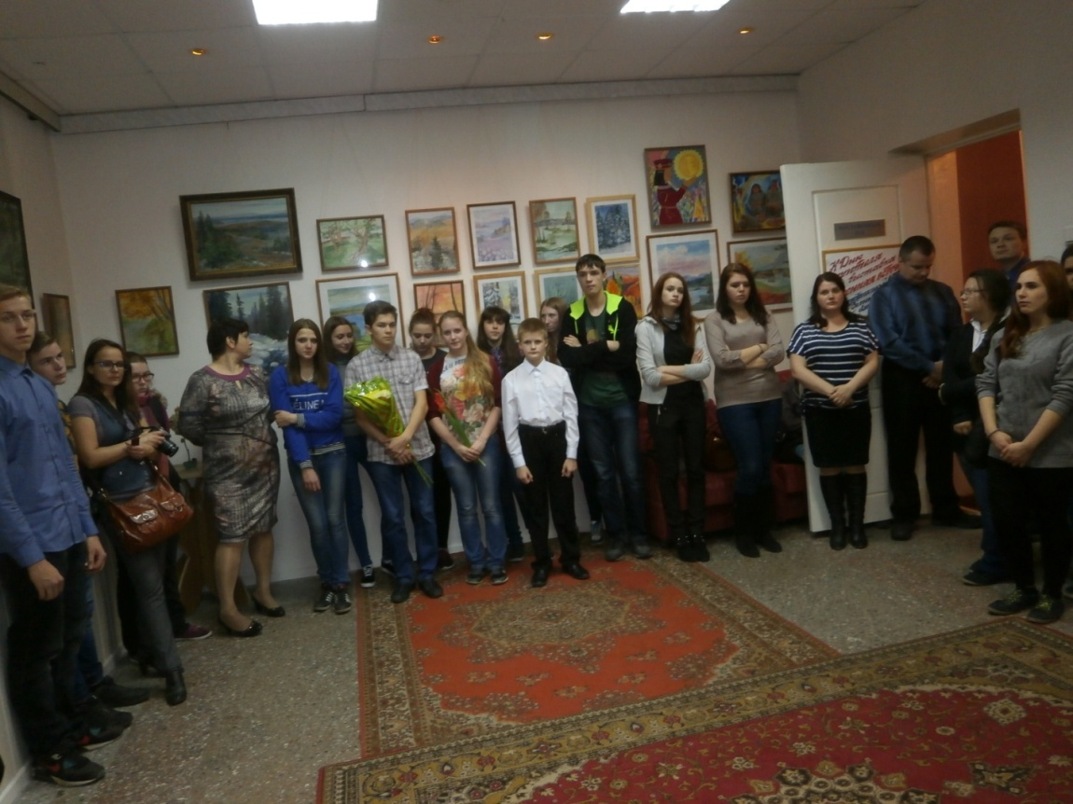
3 октября в районном выставочном зале «Нива» состоялась выставка педагога дополнительного образования и обучающихся «Творческой мастерской»
Церемония открытия выставки

Slide 11
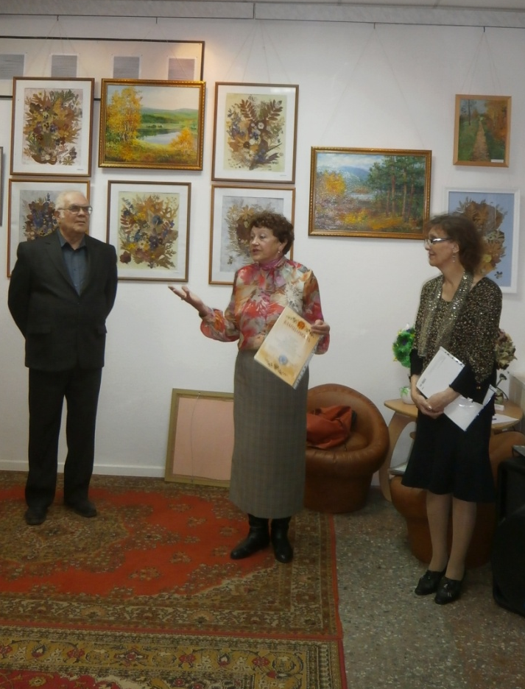

Slide 12
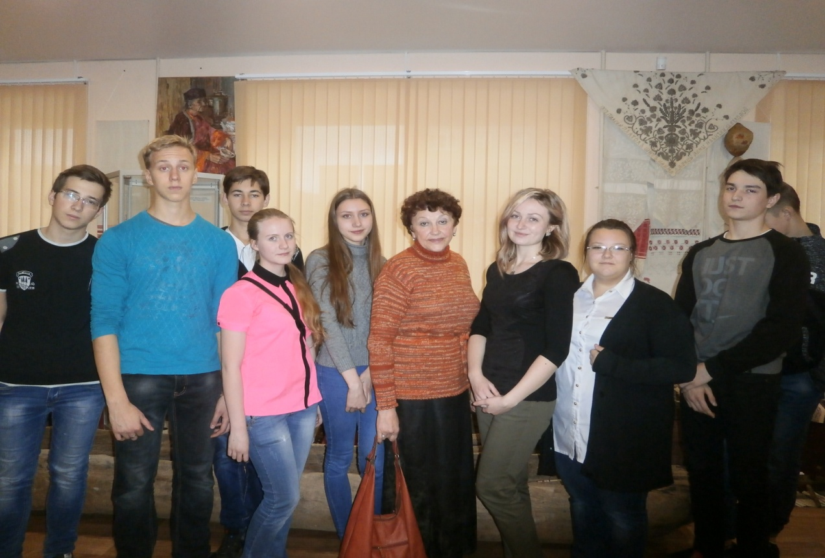
Экскурсия в Музей истории г. Кандалакша 13 октября, состоялась для обучающихся «Творческой мастерской»
теоретическое занятие в музее по теме:
«Моя малая родина: природа, культура, этнос»

Slide 13
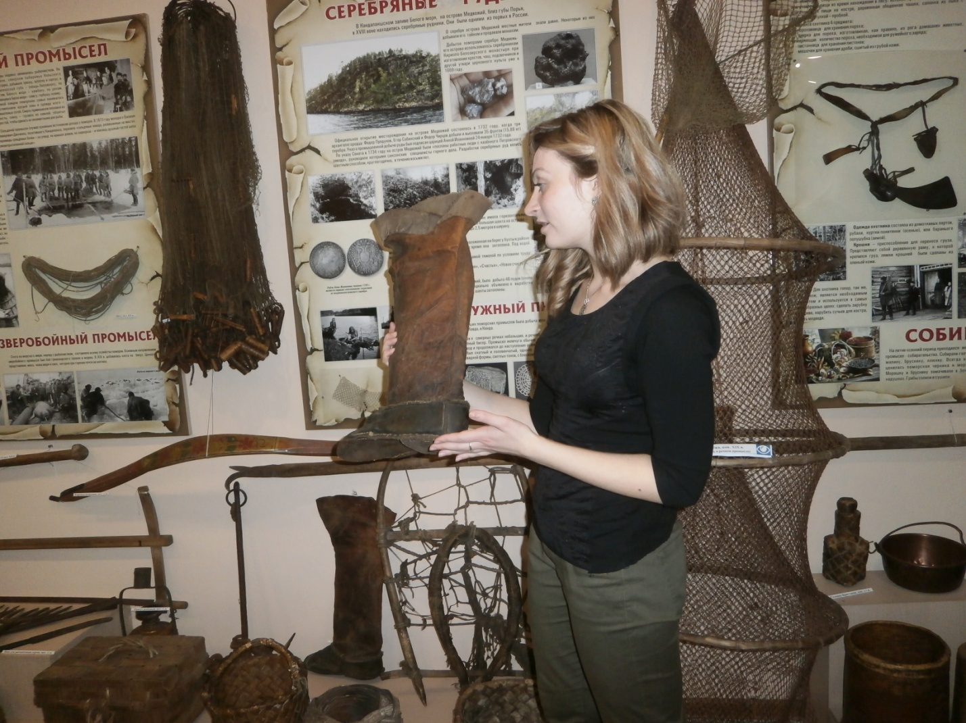
С экспозицией музея познакомила методист Скопинова Валентина Александровна

Slide 14
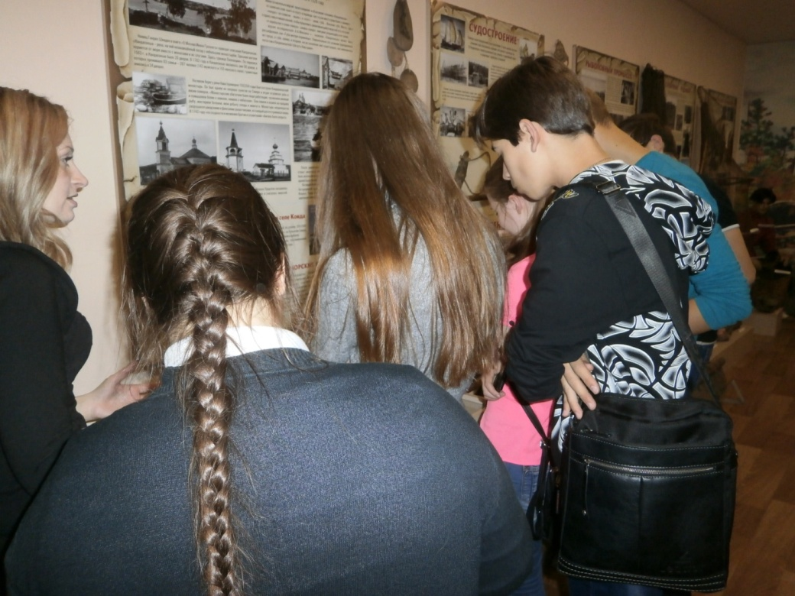
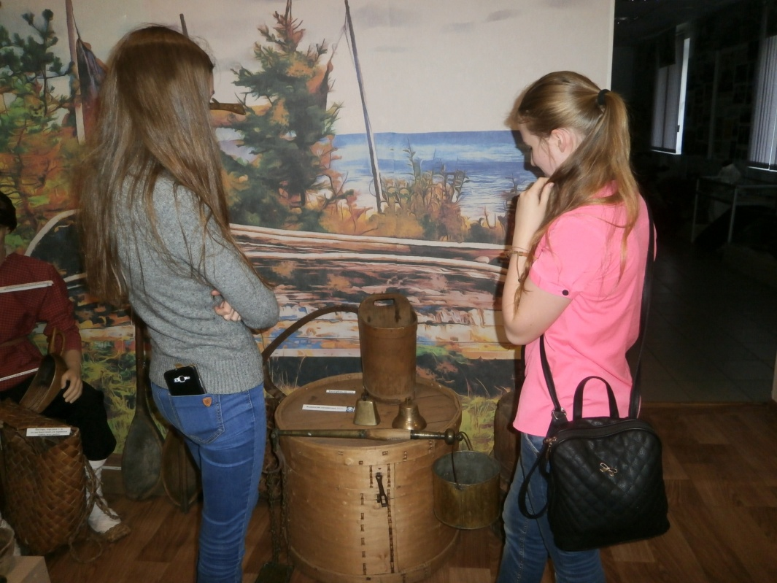
Ребята увлеченно, с интересом изучали предметы быта поморов и саамов

Slide 15
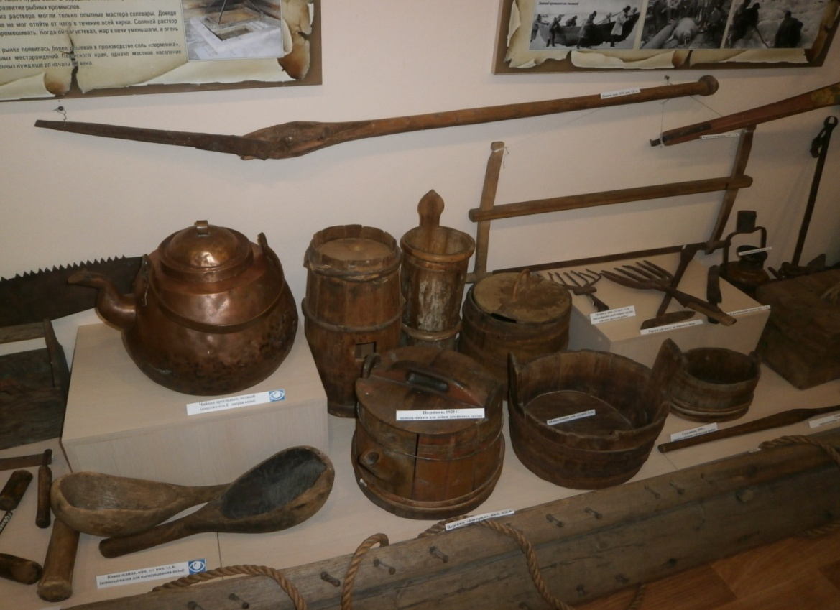
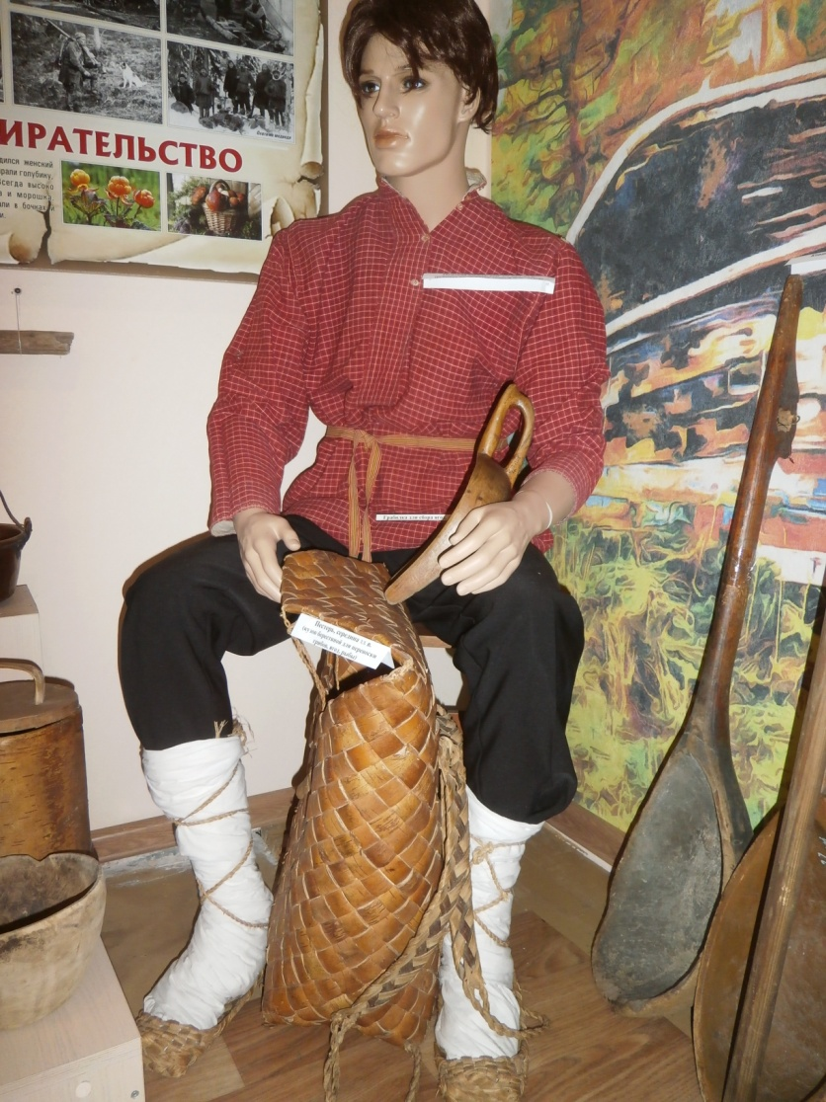
Много узнали о народной культуре нашего края

Slide 16
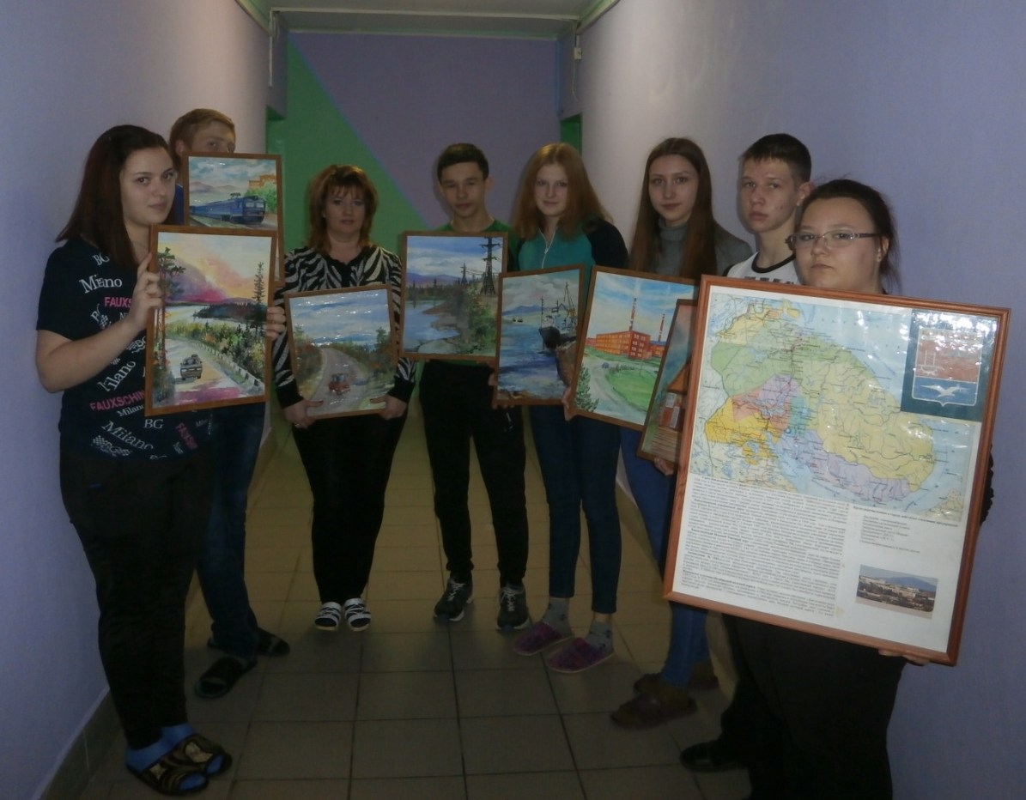
Ноябрь
Выполнен стенд для общежития
«Город в котором ты учишься»

Slide 17
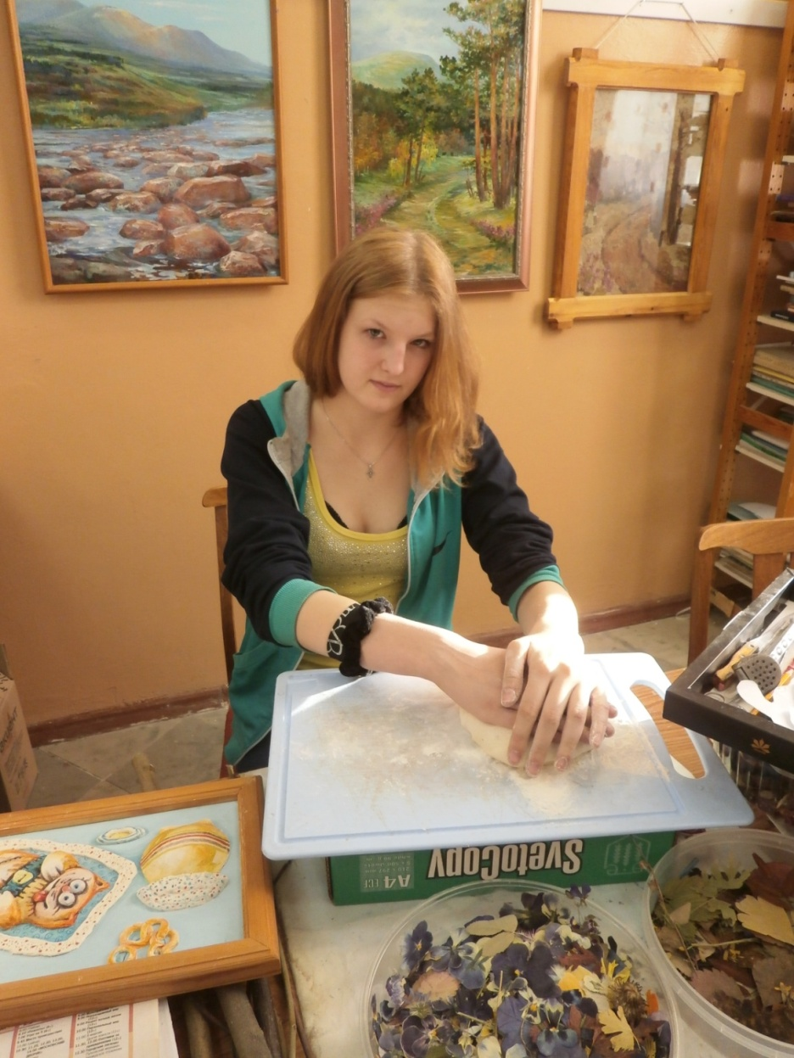
Кокойкина Дарья сочиняет сюжеты «Про кота».
Выполняет работу из солёного теста

Slide 18
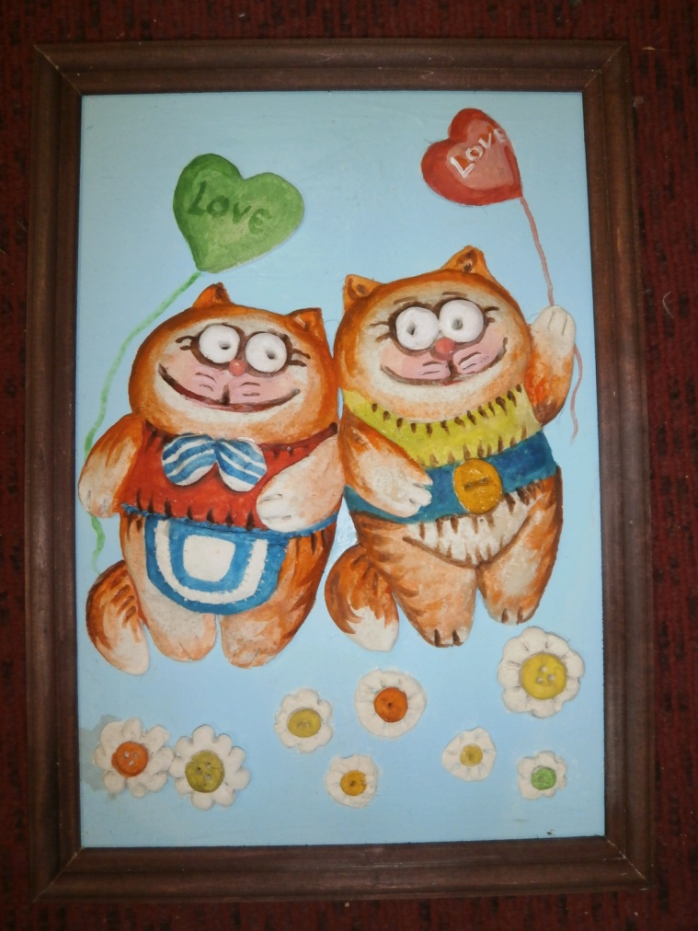
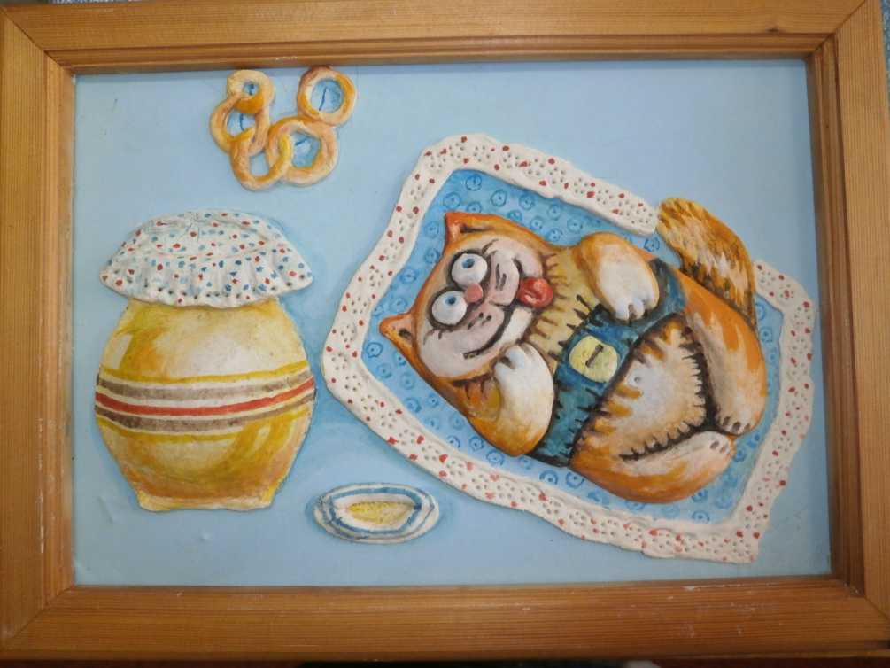

Slide 19
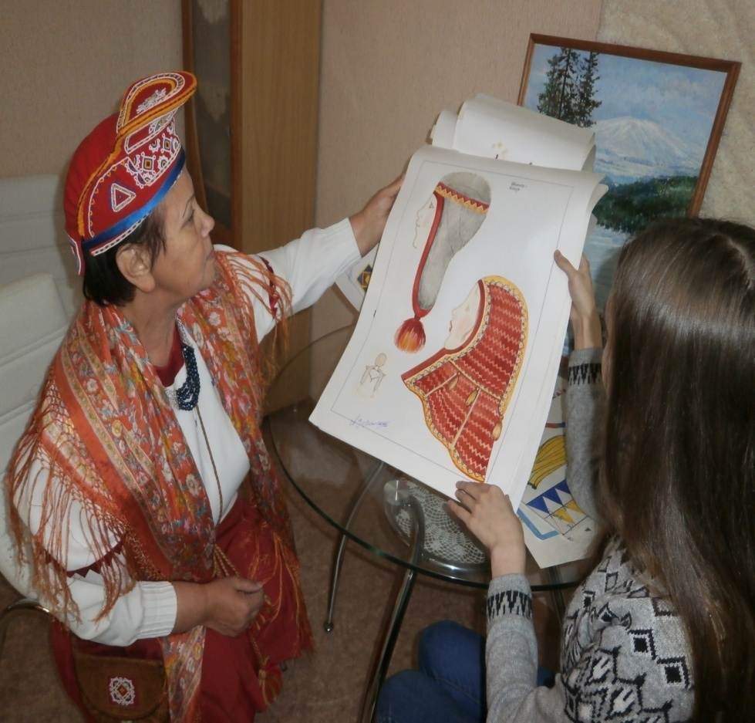
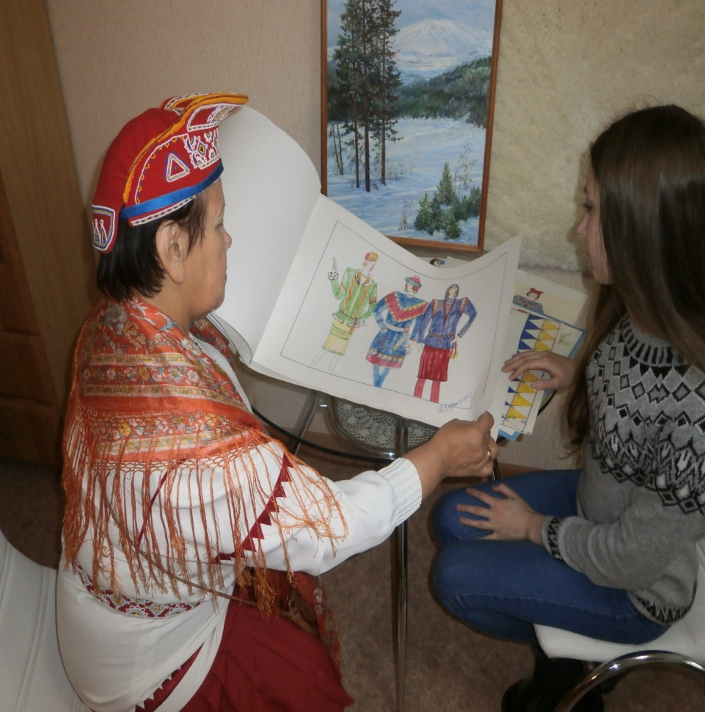
2 ноября состоялась встреча с председателем родовой общины коренного населения саами –Цмыкайло Татьяной Федоровной

Slide 20
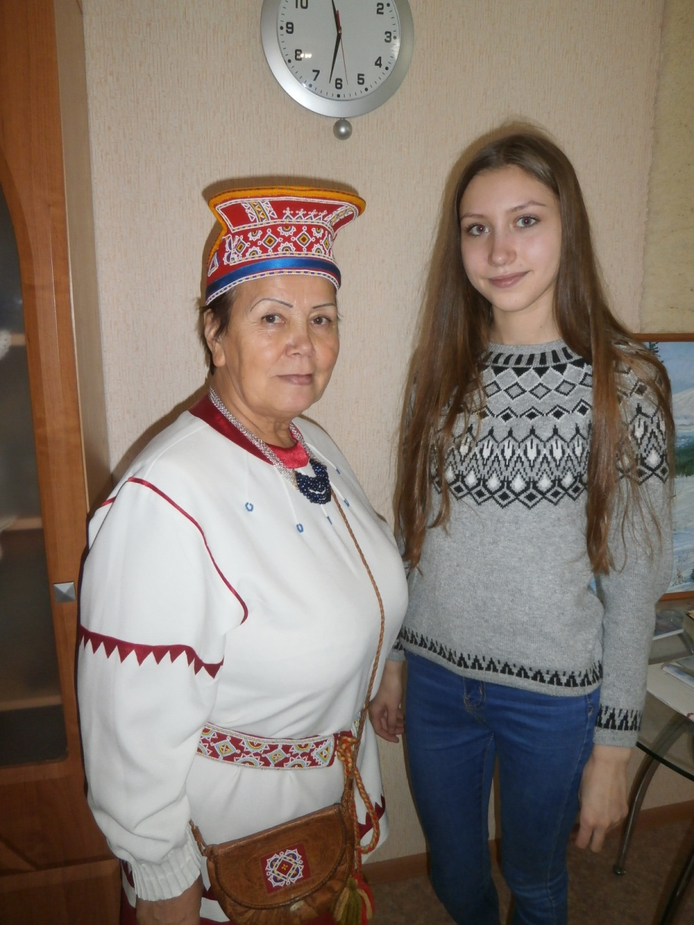
Васильева Татьяна – участник Всероссийского конкурса исследовательских работ «Моя малая родина : природа ,культура, этнос»
Выполнены: исследование «Одежда саамов»; практическая работа - эскизы по заказу консультанта Цмыкайло Т.Ф. для молодежного саамского ансамбля «Радуга»

Slide 21
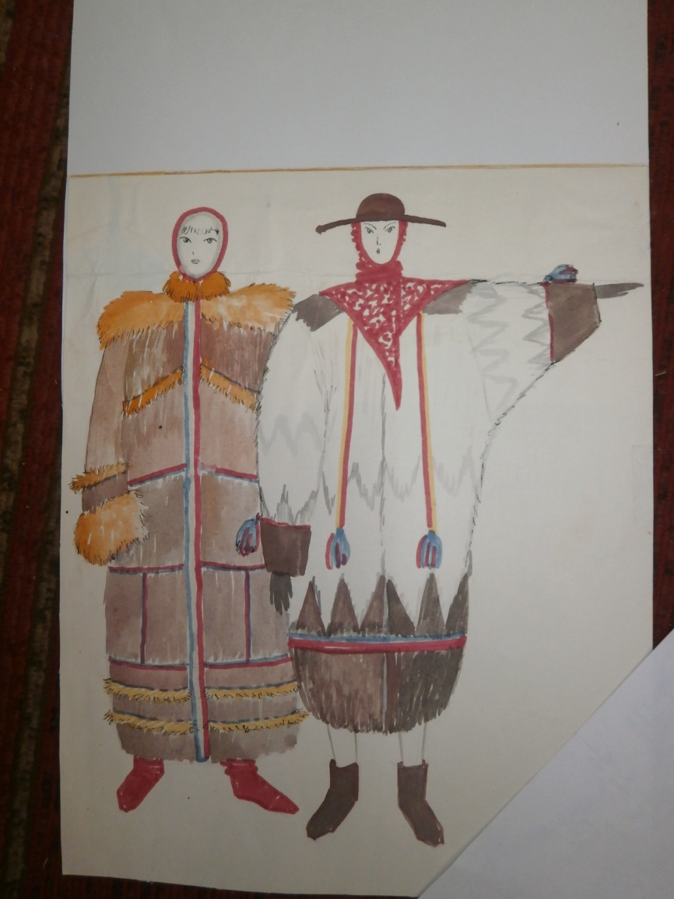
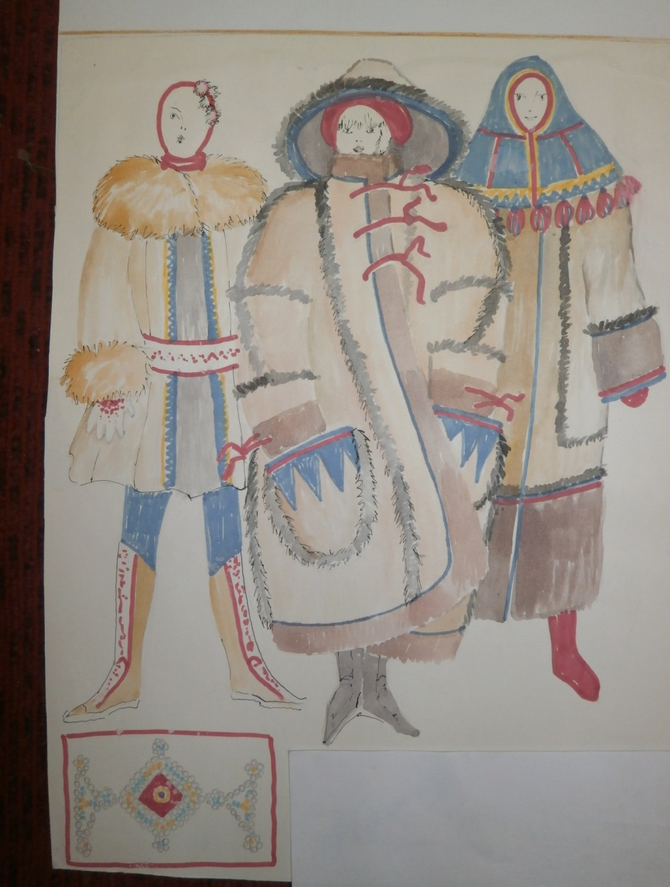
Современная одежда «Саамский мотив» (зимний сезон)

Slide 22
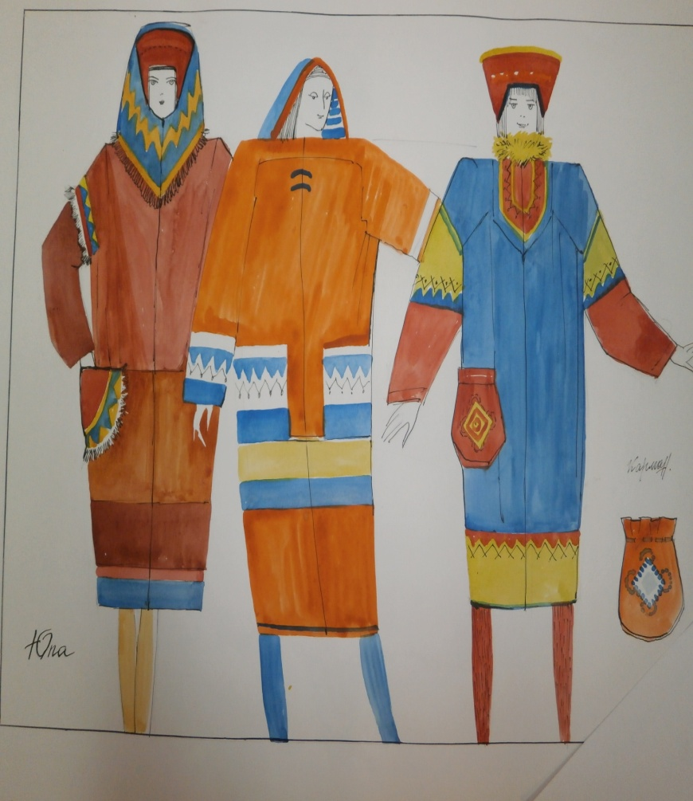
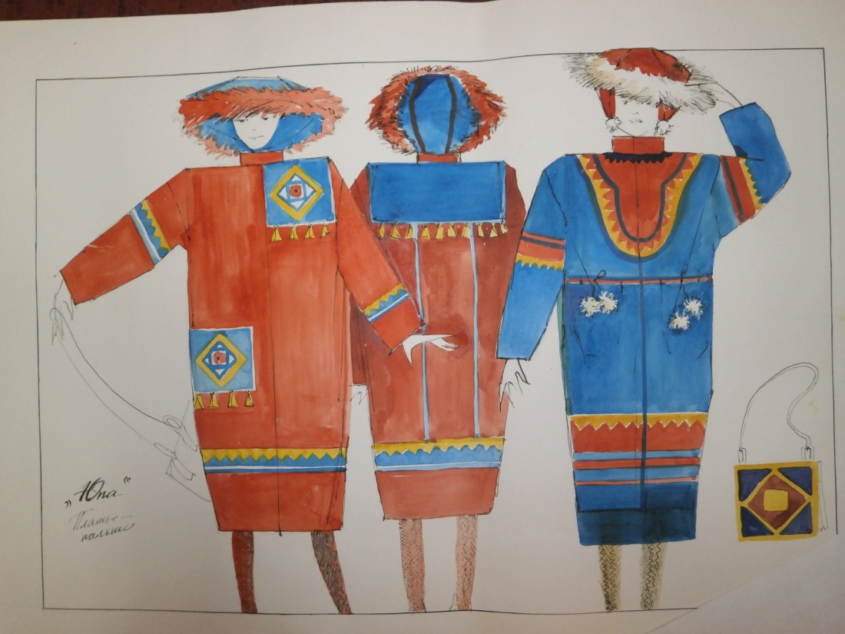
Современная одежда «Саамский мотив» (осенне- весенний сезон)

Slide 23
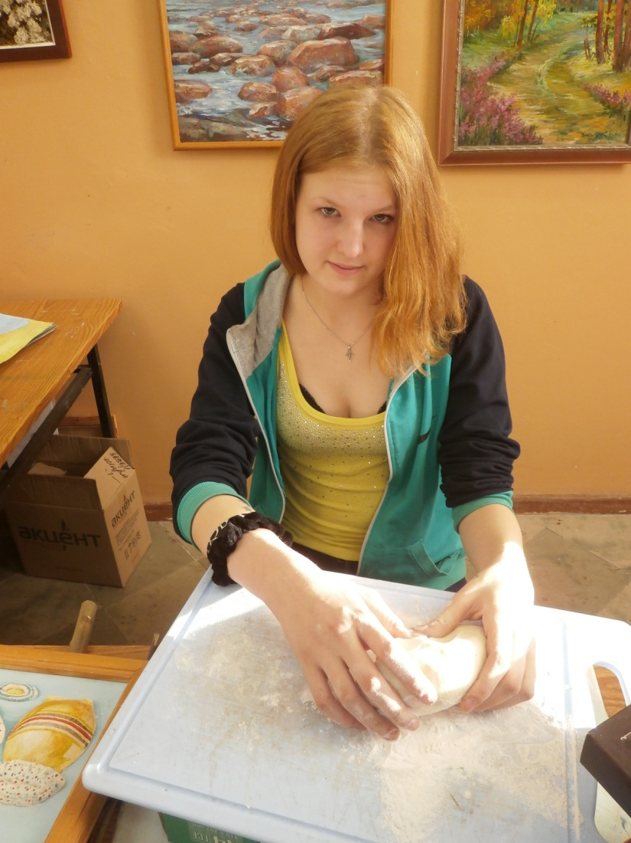
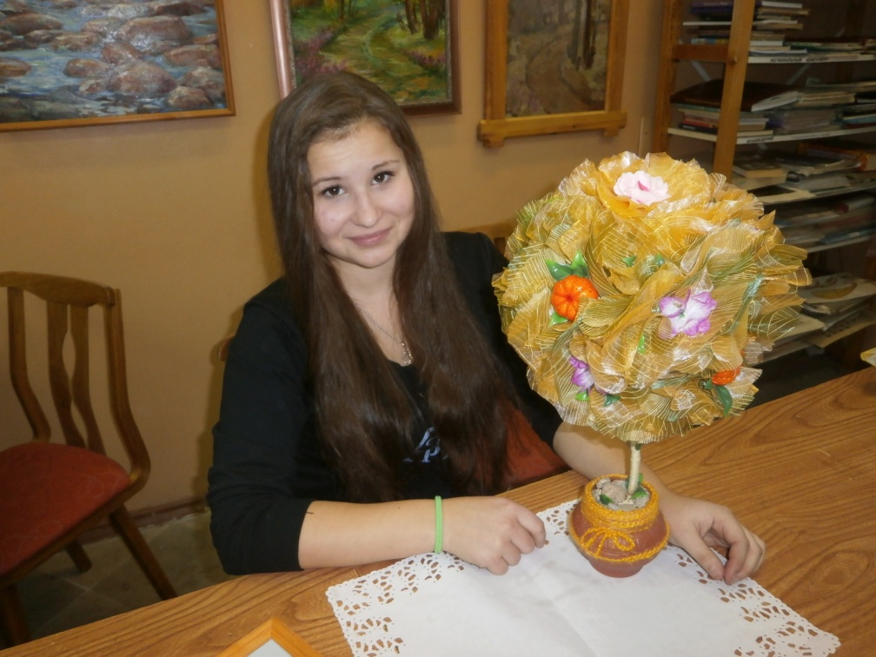
Подготовка сувениров и подарков к «Дню матери»

Slide 24
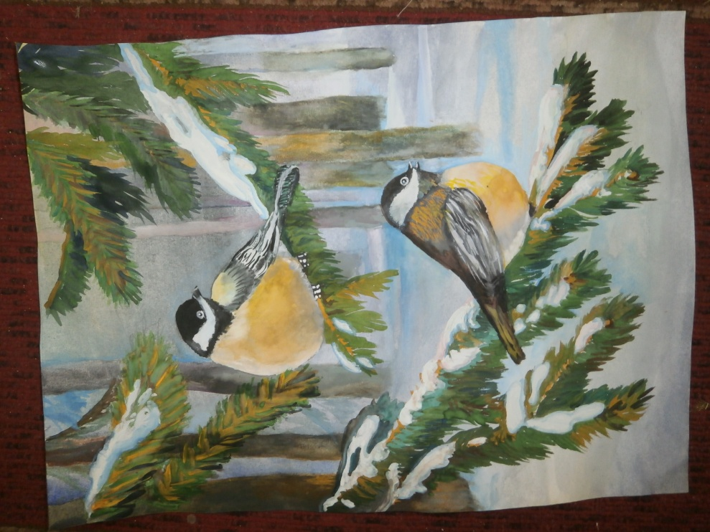
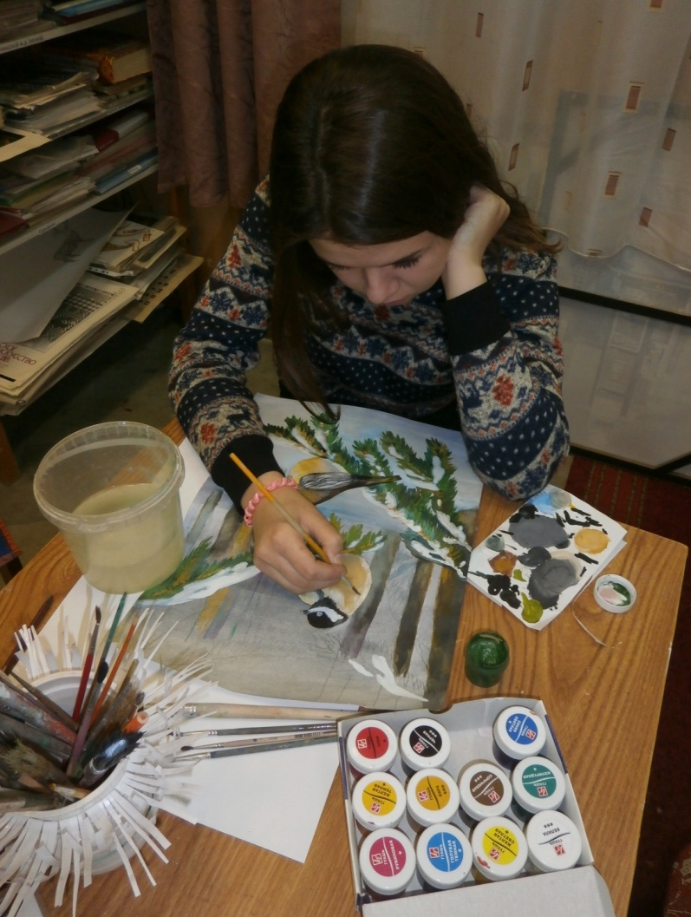
Гордеева Вика выполнила живопись «Снегири» в подарок маме

Slide 25
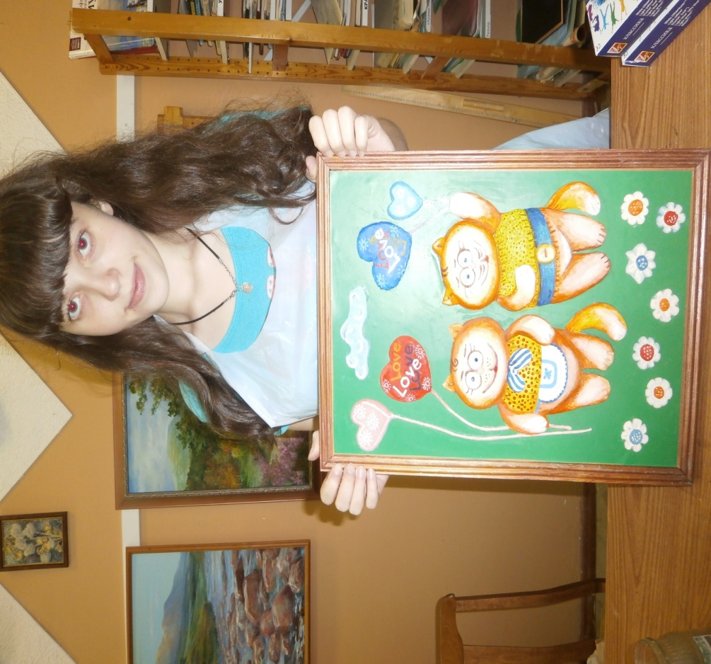
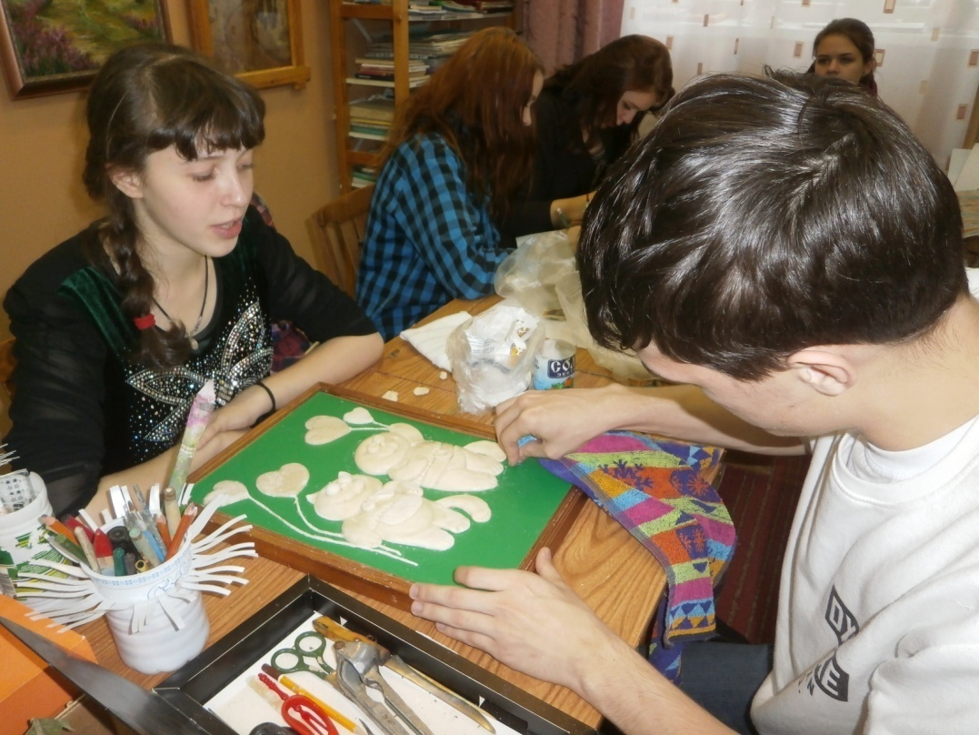
Выполнение сувениров ко Дню матери
Работы из соленного теста

Slide 26
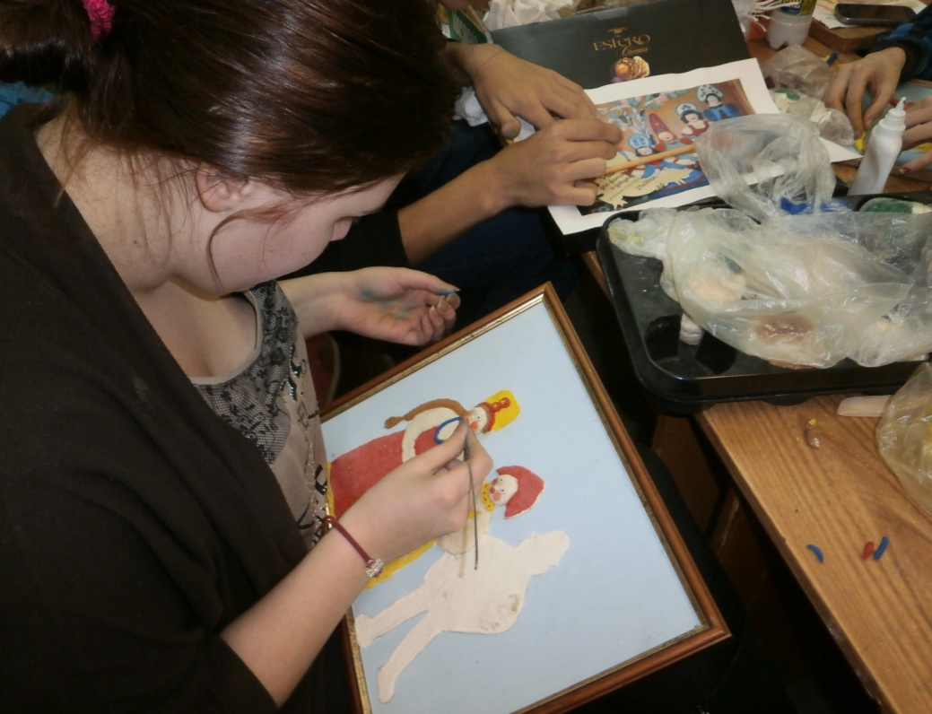
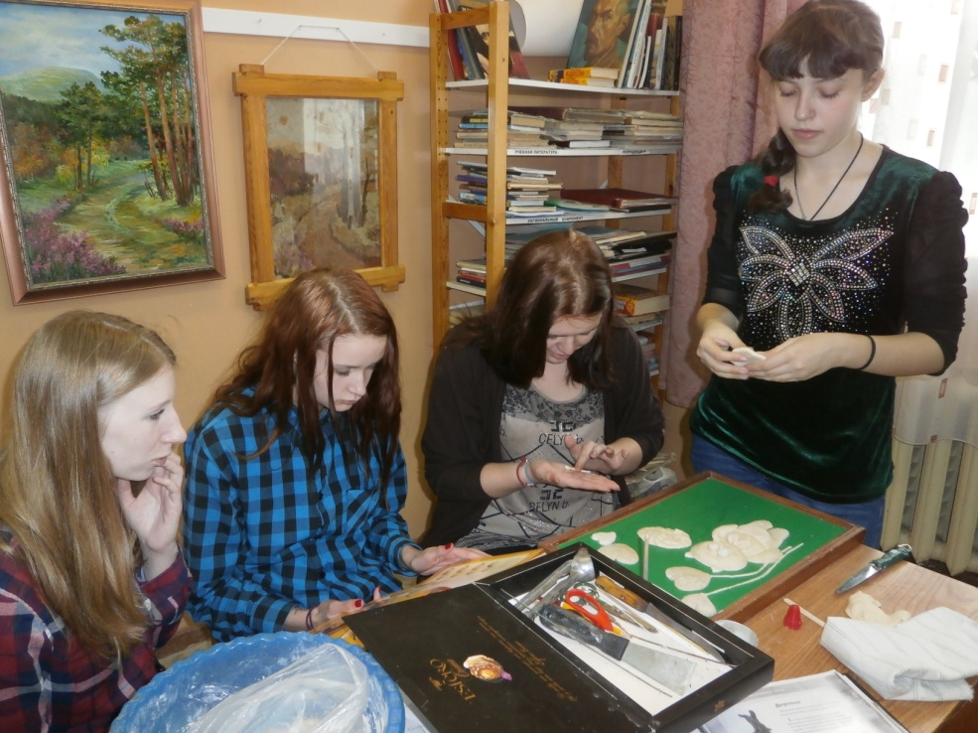
Рабочие моменты

Slide 27
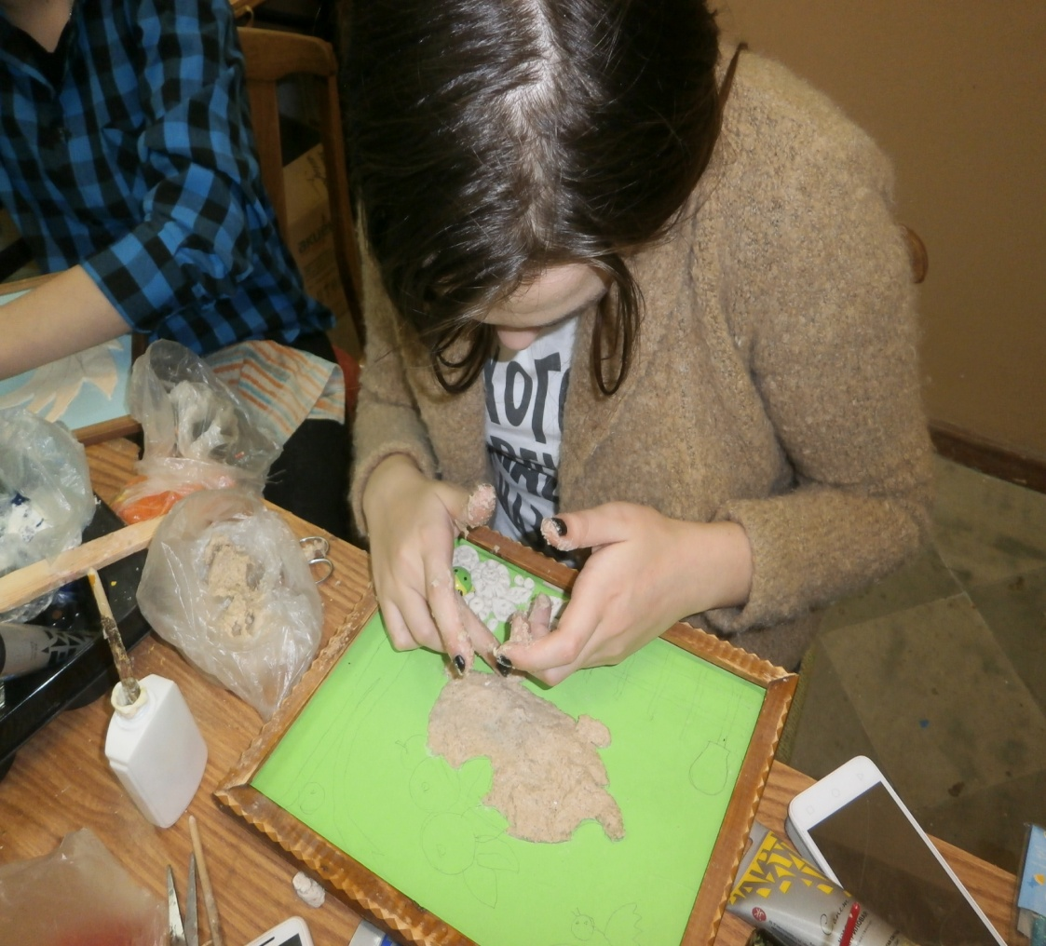
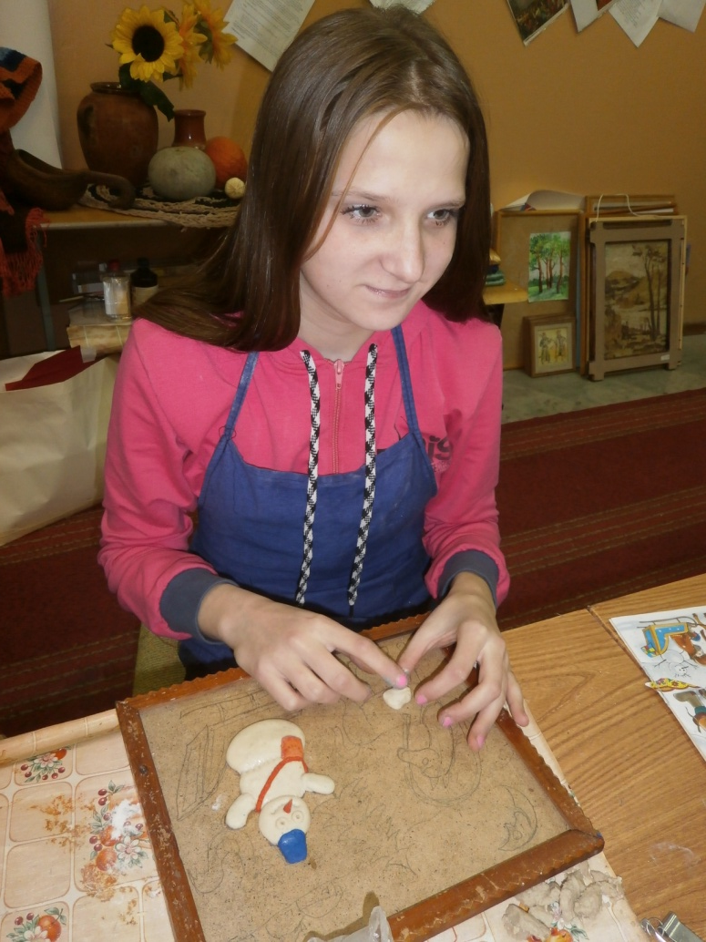
Рабочие моменты

Slide 28
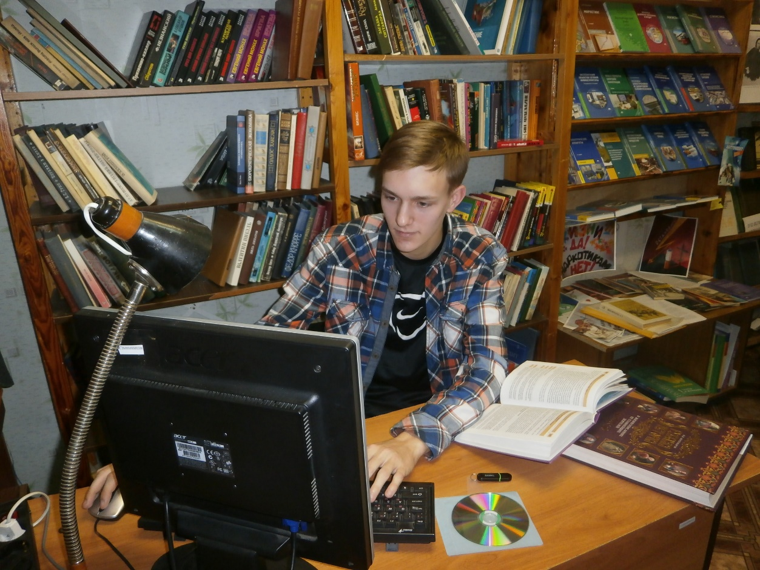
Работа над презентацией для участия в региональном конкурсе «Символика РФ»
Рыжих Максим

Slide 29
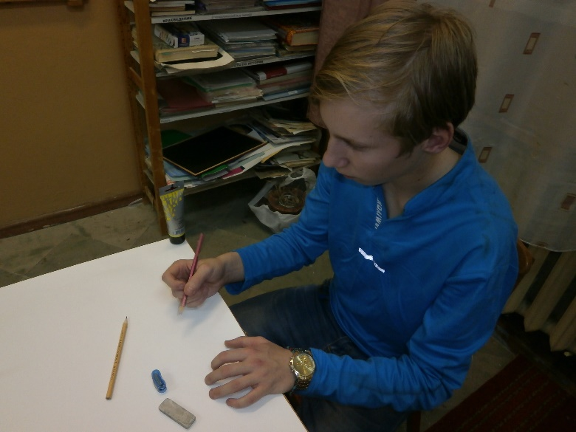
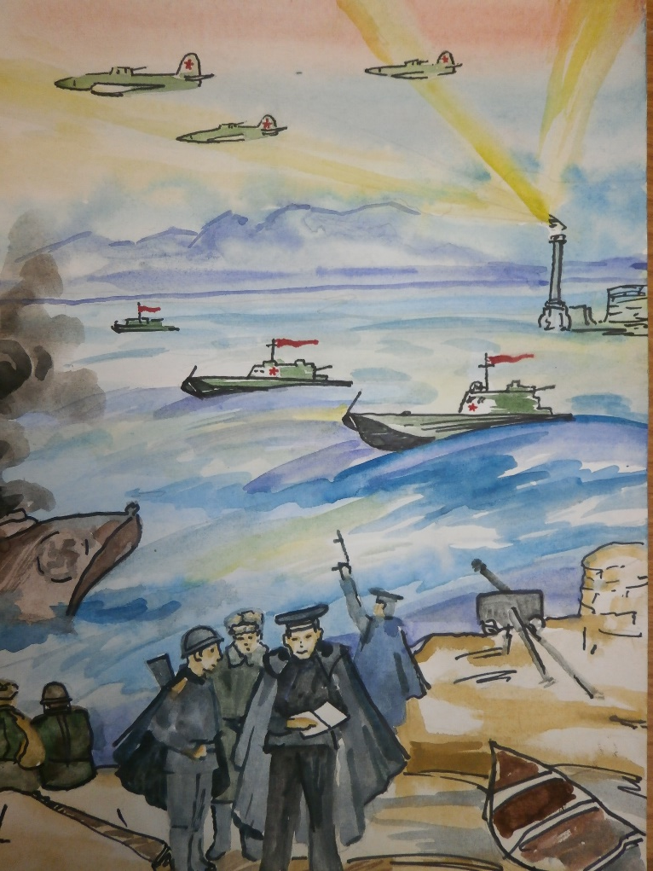
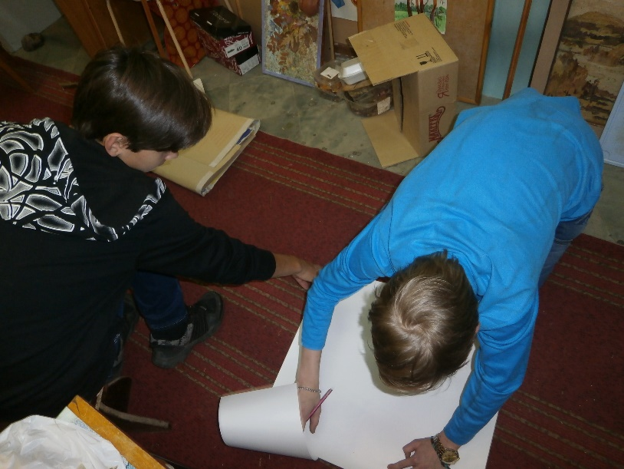
Подготовка к региональному конкурсу
«Символика РФ», номинация : рисунок
Вилков Сергей
Декабрь

Slide 30
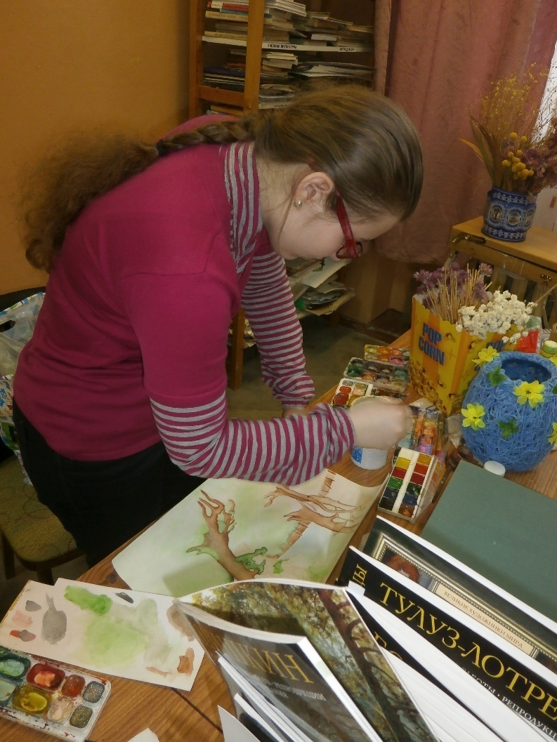
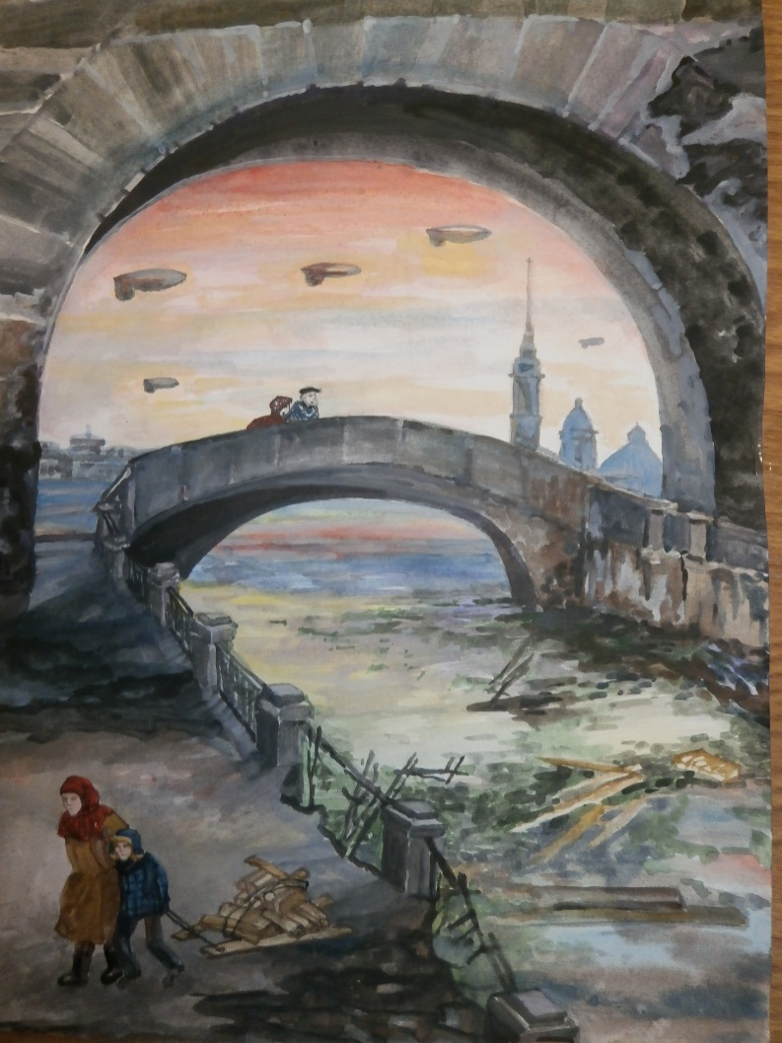
Подготовка к региональному конкурсу
«Символика РФ», номинация : рисунок
Шуркачёва Софья

Slide 31
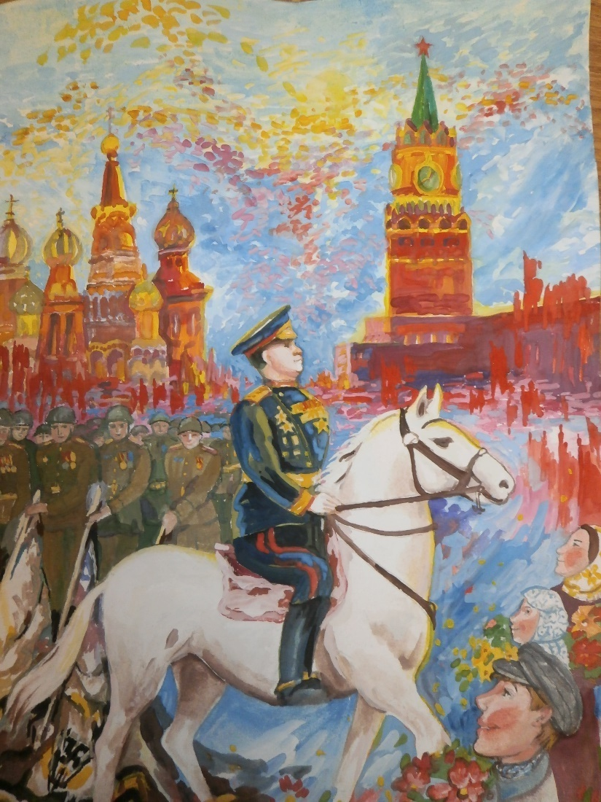
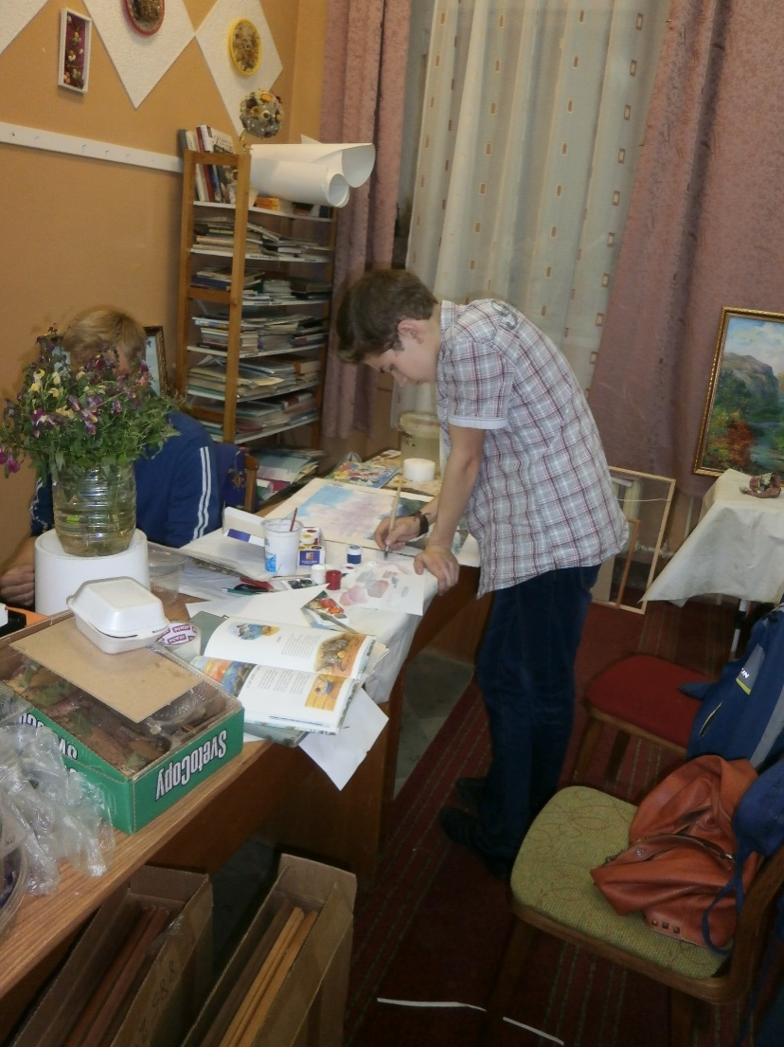
Подготовка к региональному конкурсу
«Символика РФ», номинация : рисунок
Филиппов Андрей

Slide 32

Победители в конкурсе колледжа «Флористические композиции для оформления помещения общежития»
Вересова Таисия и Круглова Анастасия

Slide 33

Рабочие моменты

Slide 34


75-летие со дня начала Одесского оборонительного сражения
ГАПОУ МО «Кандалакшский индустриальный колледж»
Выполнил: Рыжих Максим (17 лет)
Руководитель: педагог дополнительного образования Зелинская А.И

Slide 35

Творческая работа Рыжих Максима по теме: Мы разные, но мы вместе. (часть 1,2)

Slide 36

Великие полководцы России
Борьба за Родину и веру
Александр Невский
ГАПОУ МО «КИК»
Гордеева Виктория
16 лет
Руководитель: Зелинская
Педагог дополнительного образования.

Slide 37


Тема творческих работ: «Великие полководцы России»
Презентация: Козлова Эдуарда
Дмитрий Донской
ш

Slide 38


Тема творческих работ: «Великие полководцы России»
Презентация: Баталова Александра
Пётр I

Slide 39


Плакаты к мероприятиям колледжа
Выполнил: Филиппов Андрей

Slide 40


Оформление в общежитии

Slide 41


Подготовка к конкурсу Новогодних сувениров

Slide 42


Выставка-конкурс творческих работ
«С Новым годом!»

Slide 43
В работе использовались разные формы работы: экскурсии на выставки художников Кандалакши, экскурсии в музеи Кандалакши, встреча с председателем родовой общины малочисленных народов, конкурсы и соревнования внутри творческих групп, открытые занятия по ИЗО «Звёздный час», выставки работ молодёжного объединения «Творческая мастерская».

